Slide 1
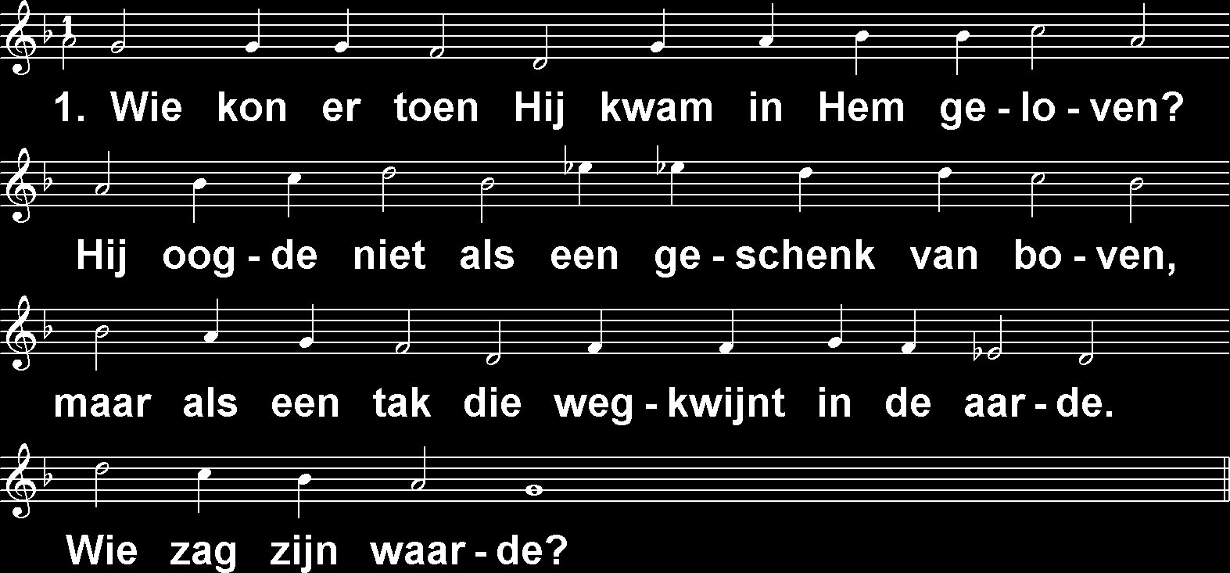
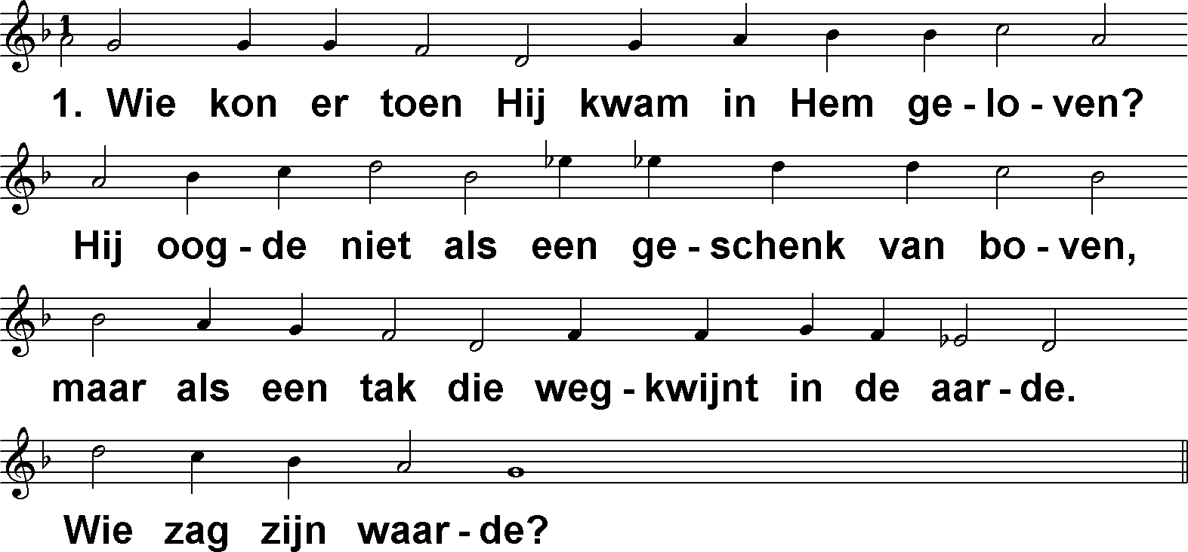
Wie kon er toen Hij kwam in Hem geloven? (DbdB) t. A. Maasland; m. J. Crüger

Slide 2
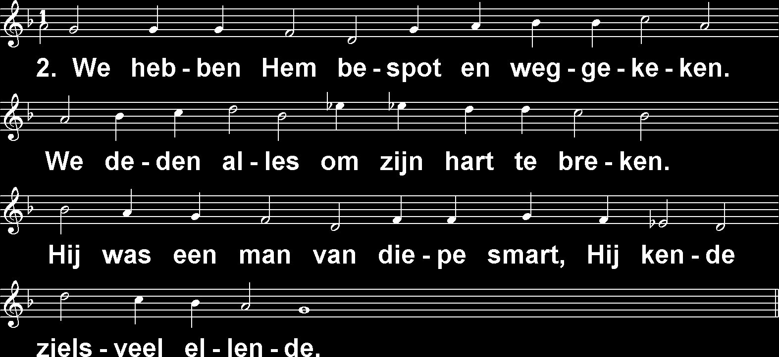
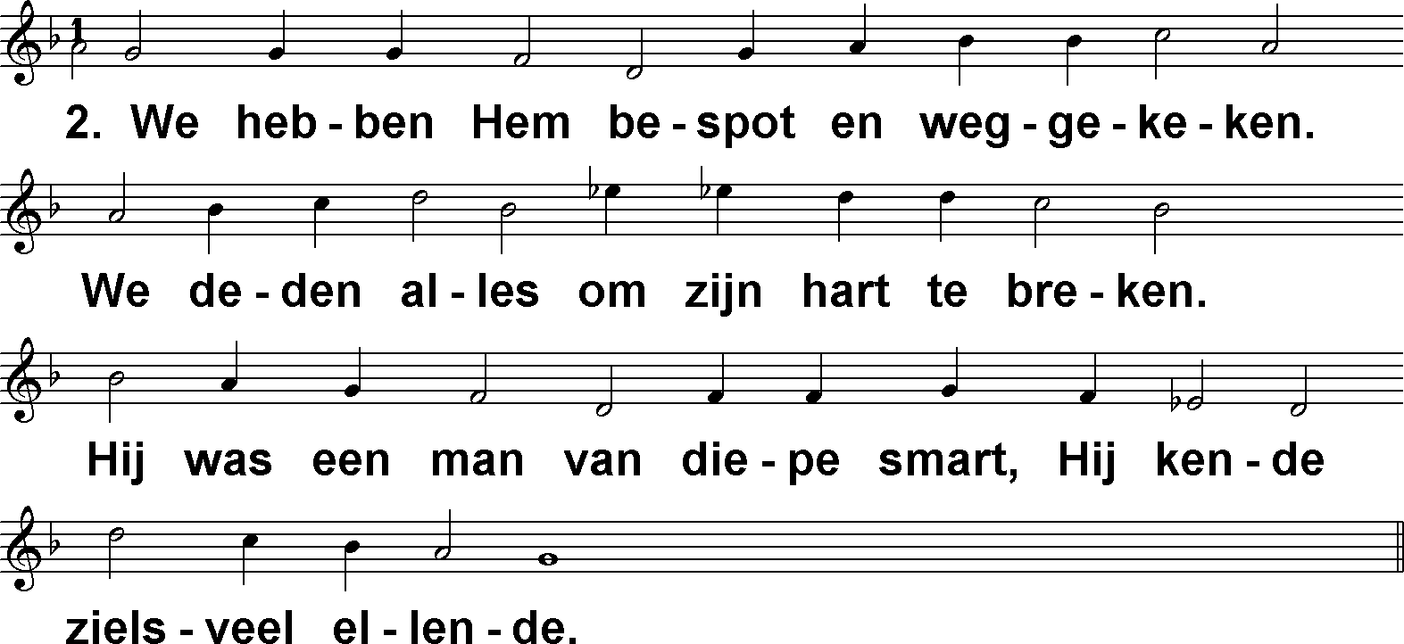
Wie kon er toen Hij kwam in Hem geloven? (DbdB) t. A. Maasland; m. J. Crüger

Slide 3
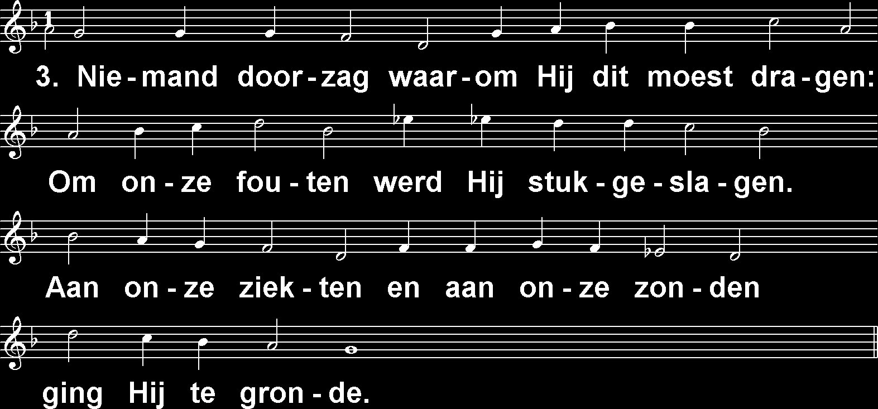
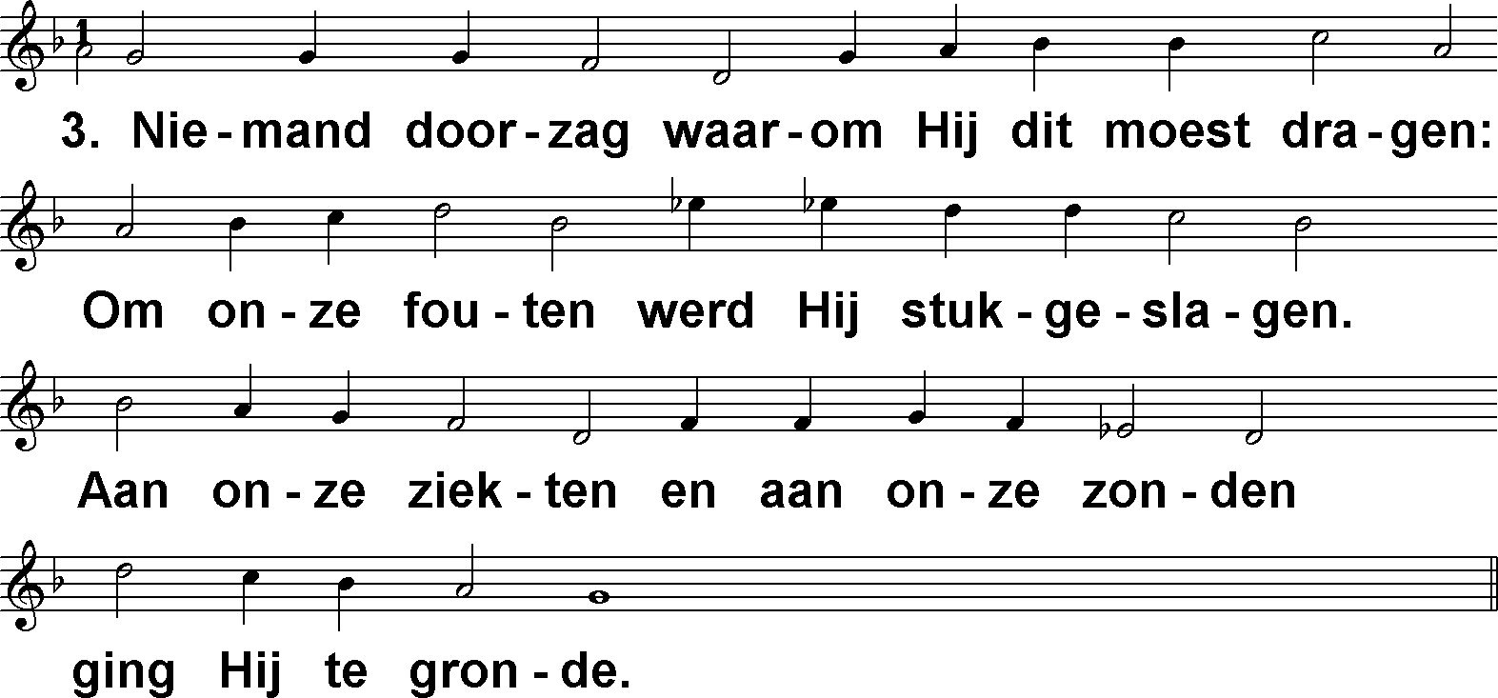
Wie kon er toen Hij kwam in Hem geloven? (DbdB) t. A. Maasland; m. J. Crüger

Slide 4
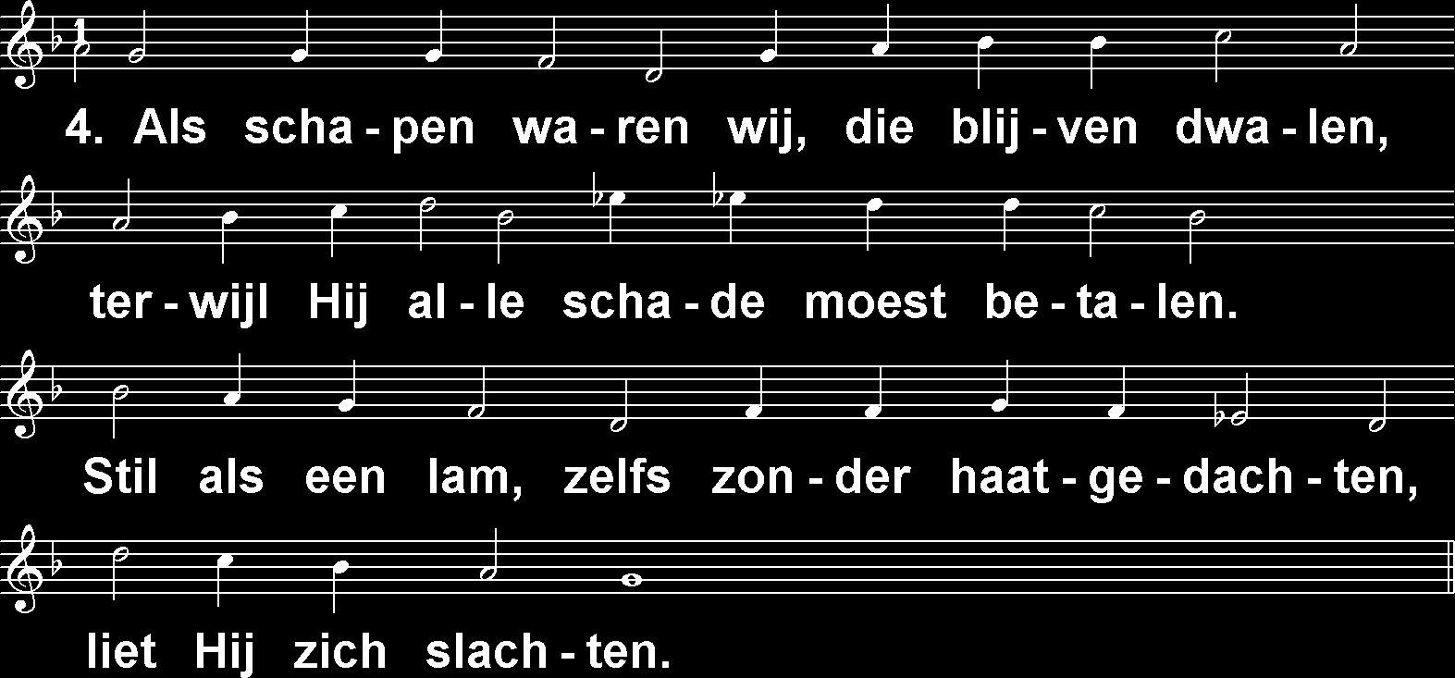
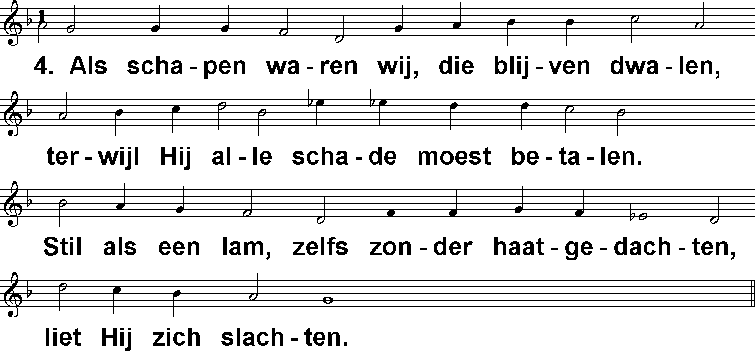
Wie kon er toen Hij kwam in Hem geloven? (DbdB) t. A. Maasland; m. J. Crüger

Slide 5
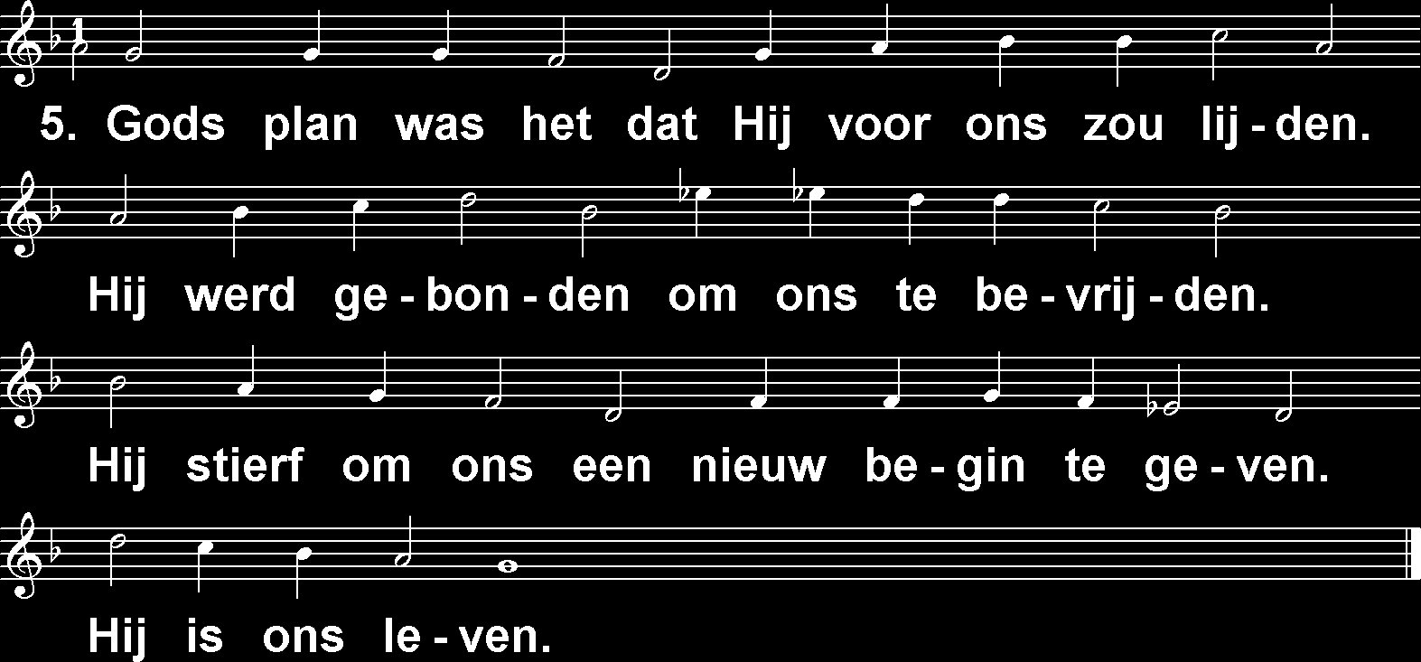
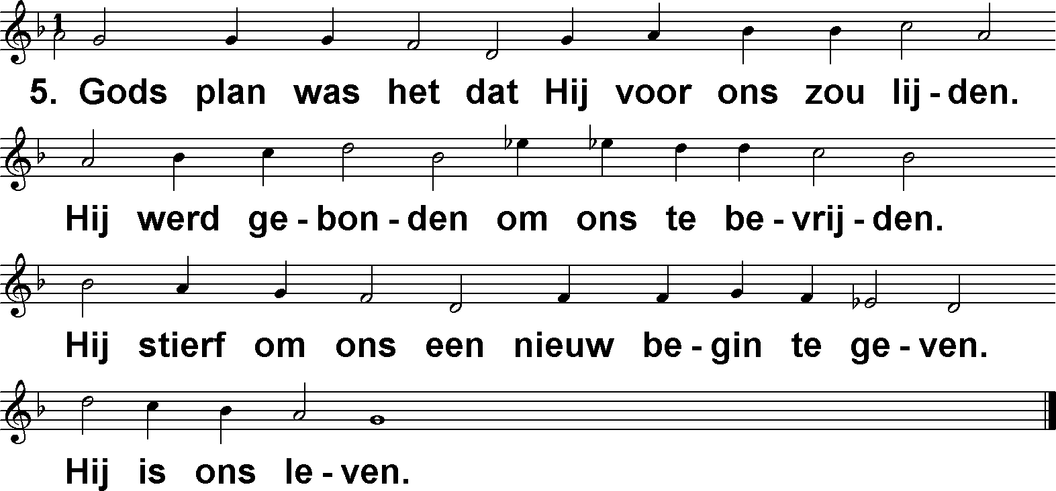
Wie kon er toen Hij kwam in Hem geloven? (DbdB) t. A. Maasland; m. J. Crüger

